Slide 1



DEPARTAMENTO DE APOYO INSTITUCIONAL
Grooming y Ciberacoso
Estrategias de Prevención e Intervención en el Ámbito Escolar
Marco Institucional Res. N° 7621-E-2025

Slide 2
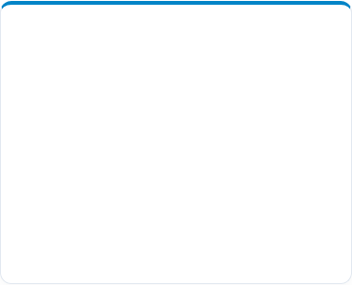
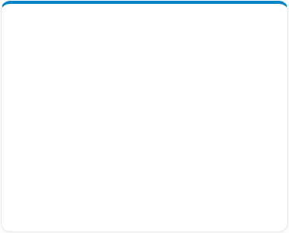
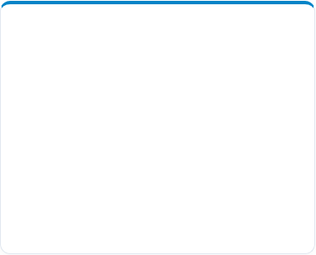


NORMATIVA VIGENTE
MINISTERIO DE EDUCACIÓN DE JUJUY
Marco Legal Vigente
Ley Nacional 26.904
Ley Mica Ortega 27.590
Res. N° 7621-E-2025
Incorpora el Artículo 131 al Código Penal Argentino. Sanciona con prisión al adulto que contacte a un menor de edad por medios digitales para atentar contra su integridad sexual.
Crea el Programa Nacional de Prevención y Concientización sobre Grooming. Dispone la capacitación obligatoria y la sensibilización en la comunidad educativa.
Protocolo de Actuación ante Problemáticas Complejas en Escuelas de Jujuy. Guía de aplicación obligatoria promovida por la DAIE para proteger derechos de NNyA.
Departamento de Apoyo Institucional
Protección Integral de Niñas, Niños y Adolescentes

Slide 3


MARCO CONCEPTUAI
MINISTERIO DE EDUCACIÓN DE JUJUY
Conceptos Fundamentales
Grooming (Acoso Sexual Digital)
Ciberacoso / Ciberbullying
Definición: Acción deliberada en la que un adulto contacta a un niño, niña o adolescente (NNyA) a través de medios digitales para ganar su confianza con fines de abuso sexual o vulneración de su integridad.
Definición: Acoso, hostigamiento, humillación o intimidación repetida entre pares (estudiantes/menores de edad) utilizando plataformas digitales, redes sociales o entornos virtuales.
Elemento Clave: Asimetría de edad y poder. Constituye un delito penal en Argentina (Art. 131 del Código Penal).
Elemento Clave: Ocurre entre pares o iguales etarios. Requiere abordaje pedagógico y de convivencia escolar institucional.
Res. N° 7621-E-2025
Diferenciación conceptual para una adecuada intervención

Slide 4

CRITERIOS DE DIAGNÓSTICO
MINISTERIO DE EDUCACIÓN DE JUJUY
¿cuándo entra en el terreno penal?
CUANDO PUEDE SER GROOMING
CUANDO NO PODEMOS AFIRMARLO
• Existe contacto por medios digitales.
• La persona contactada es menor de edad.
• El contacto tiene finalidad de cometer un delito contra su integridad sexual.
No hace falta que exista un encuentro físico para activar la intervención.
Un conflicto, insulto, amenaza o contacto incómodo no debe ser etiquetado automáticamente como grooming.
Puede tratarse de otro delito o de una vulneración de derechos.
El docente NO realiza la calificación penal definitiva: observa, protege y activa.
ART. 131
Contacto digital + persona menor de edad + propósito de cometer un delito contra su integridad sexual.
Departamento de Apoyo Institucional
Identificar correctamente la vulneración orienta la acción legal y pedagógica

Slide 5
CRITERIOS DE DIAGNÓSTICO
MINISTERIO DE EDUCACIÓN DE JUJUY
Distinción de Situaciones
Criterio de Análisis | SÍ es Grooming | NO es Grooming
Sujeto Activo | Persona adulta (que puede simular ser menor) | Compañero/a de escuela o menor de edad (par)
Intencionalidad | Búsqueda de material o contacto con fin sexual | Exposición de fotos de ex novios/as, amenazas de exponer contenido, Sexting.
Relación de Poder | Asimetría adulta (manipulación y engaño) | Conflicto horizontal o disputas entre pares
Encuadre Jurídico | Delito Penal de Acción Pública (Art. 131 CP) | Falta de Convivencia Escolar / Ciberbullying/Ciberacoso
Departamento de Apoyo Institucional
Identificar correctamente la vulneración orienta la acción legal y pedagógica

Slide 6
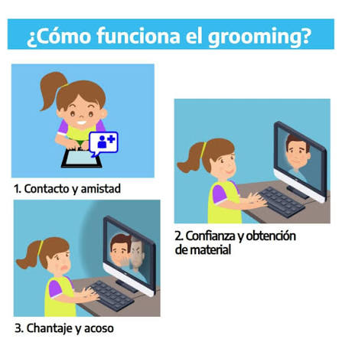
MODUS OPERANDI
GROOMING ARGENTINA
Características Específicas
Creación de Perfiles Falsos: El adulto adopta una identidad ficticia en videojuegos (Roblox, Free Fire) o redes (Instagram, TikTok).
Fase de Fidelización: Ofrece recompensas virtuales, escucha y contención emocional para aislar al estudiante de su entorno.
Chantaje y Extorsión (Sextorsión): Obtención del primer contenido íntimo para luego amenazar con difundirlo a su familia o escuela.
Prevención Digital
El grooming nunca es culpa de la víctima; es una manipulación adulta sofisticada

Slide 7
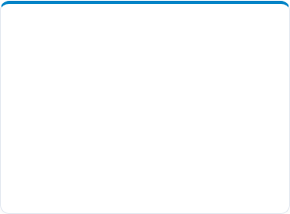
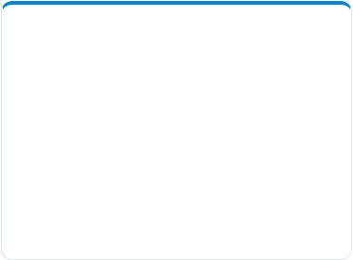
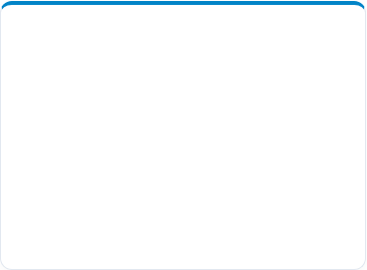


INDICADORES DE ALERTA
MINISTERIO DE EDUCACIÓN DE JUJUY
Estrategias de Detección
Cambios Conductuales
Desempeño Escolar
Secretismo Digital
Ansiedad, irritabilidad o retraimiento extremo al usar dispositivos. Cambios repentinos de humor o alteraciones del sueño e hipervigilancia.
Descenso abrupto en las calificaciones, pérdida de interés en actividades habituales, aislamiento de su grupo de pares o ausentismo injustificado.
Ocultamiento de pantallas ante la presencia de adultos, posesión de regalos o dinero sin origen justificado o múltiples perfiles creados.
Rol de Observación Docente
La mirada atenta en el aula permite intervenir tempranamente

Slide 8
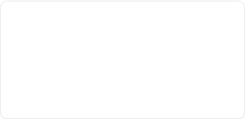
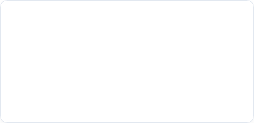
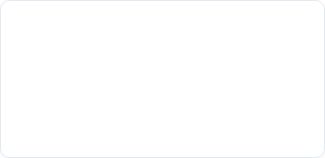
PROTOCOLO INSTITUCIONAL
RES. N° 7621-E-2025
Protocolo Res. N° 7621-E-2025
2. DURANTE (Intervención)
Escucha empática y confidencial, sin revictimizar, labrar acta de situación compleja, resguardo de pruebas y comunicación a el DAI.
1. ANTES (Prevención)
3. DESPUÉS (Protección)
Talleres de ciudadanía digital, ESI, diálogo preventivo y normas claras de convivencia digital escolar.
Denuncia ante el MPA, acompañamiento pedagógico, articulación interministerial y restauración de la convivencia.
Departamento de Apoyo Institucional
Pasos de actuación obligatoria para equipos directivos y docentes

Slide 9
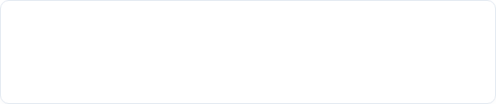

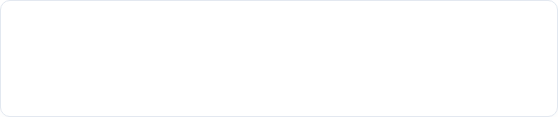

PRESERVACIÓN DE PRUEBA
MINISTERIO DE EDUCACIÓN
Resguardo de Evidencia Digital
Capturas de Pantalla Integrales
No Borrar ni Bloquear Previamente
Capturar chats, números de teléfono, nombres de usuario, enlaces (URLs) y fecha/hora visible sin recortar la imagen.
Mantener las conversaciones e hilos intactos. No eliminar mensajes ni bloquear al agresor antes de congelar la evidencia.
Evitar la Re-difusión
Acta de Situaciones Complejas
No re-enviar archivos o imágenes íntimas a otros dispositivos o grupos para evitar cometer delito y no revictimizar.
Documentar en el libro el relato o hallazgo de forma objetiva, preservando la identidad de la víctima.
Departamento de Apoyo Institucional
La prueba digital válida es indispensable para la investigación judicial del MPA

Slide 10
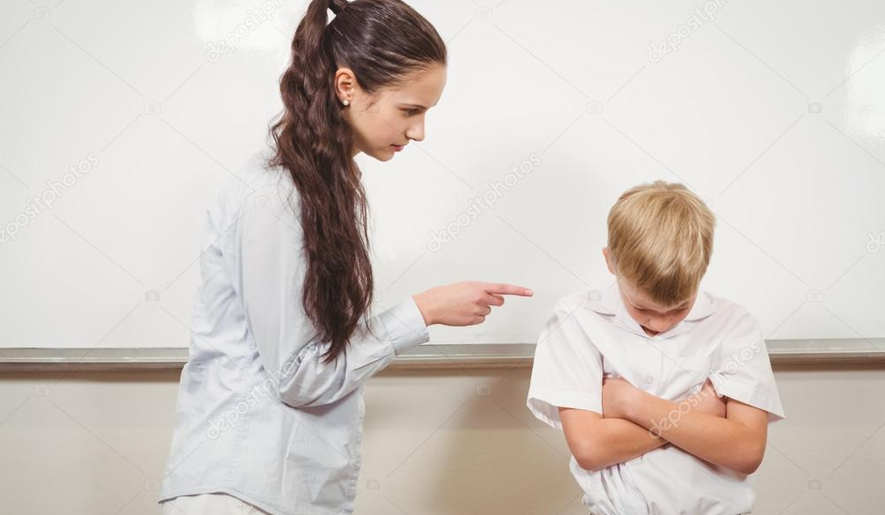

ACOMPAÑAMIENTO
El Rol Docente y el Cuidado
Escucha Activa y Protección
Adulto de Referencia: Validar la palabra del niño, niña o adolescente con serenidad y sin juzgar, culpabilizar ni cuestionar su relato.
Garantía de Confidencialidad: Preservar la intimidad del estudiante mientras se activan obligatoriamente los canales institucionales.
Articulación con DAIE: Notificar a la Dirección de Acompañamiento Integral Educativo para activar la red de protección interministerial de Jujuy.
REGLA DE ORO
DOCENTE: detecta y protege ·
INSTITUCIÓN: articula ·
JUSTICIA: investiga y determina responsabilidades
Departamento de Apoyo Institucional
La escuela es un espacio seguro de protección

Slide 11
PRÁCTICA PROFESIONAL
MINISTERIO DE EDUCACIÓN DE JUJUY
Ejercicios de Análisis de Casos
Caso 1: Contacto en Roblox
Caso 2: Difusión en WhatsApp
Situación: Un alumno de 10 años recibe monedas virtuales de un desconocido a cambio de fotos privadas por Instagram.
Situación: Circulan stickers con fotos editadas y burlas sobre una estudiante en el grupo del curso.
Análisis Institucional
Identificar la diferencia determina si el canal es judicial (Grooming) o pedagógico (Ciberbullying)

Slide 12
PRÁCTICA PROFESIONAL
MINISTERIO DE EDUCACIÓN DE JUJUY
Ejercicios de Análisis de Casos
Caso 1: Contacto en Roblox
Caso 2: Difusión en WhatsApp
Acción Docente: Se trata de Grooming. Preservar chats, contención al alumno, informar a la familia, redactar acta y notificar inmediatamente a la DAIE y MPA.
Acción Docente: Se trata de Ciberbullying. Intervención de convivencia, citar a las familias, solicitar el cese de redifusión, implementar medidas pedagógicas y reparar la convivencia escolar.
Análisis Institucional
Identificar la diferencia determina si el canal es judicial (Grooming) o pedagógico (Ciberbullying)

Slide 13


RED DE PROTECCIÓN
PROVINCIA DE JUJUY
Canales de Denuncia y Asistencia
Línea 102
MPA Jujuy
Grooming Argentina & DAIE
Servicio telefónico gratuito y confidencial de atención especializada sobre derechos de Niños, Niñas y Adolescentes de Jujuy (24 hs).
Ministerio Público de la Acusación. Recepción de denuncias penales por Grooming vía web (mpajujuy.gob.ar) o presencial en fiscalías.
Aplicación GAPP para reporte de casos y Oficina de Grooming Jujuy. Asesoramiento pedagógico mediante el DAI.
Urgencias y Denuncias
Ante la sospecha de delito, la denuncia es un deber institucional para proteger al menor

Slide 14
DEPARTAMENTO DE APOYO INSTITUCIONAL
Espacio de Consultas
Garantizar un entorno digital seguro es responsabilidad comunitaria e institucional.
Dirección de Acompañamiento Integral Educativa
daie.equiposdeapoyoinstitucional@jujuy.edu.ar
Resolución N° 7621-E-2025 - Protocolo de Actuación Institucional

